Slide 1
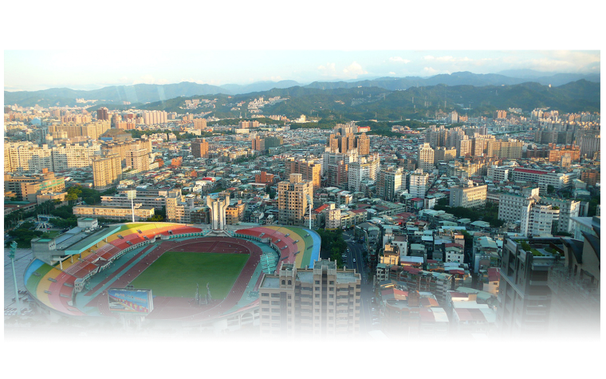
老舊社區自主更新輔導
自主更新講座
主辦機關：新北市政府都市更新處
執行單位：社團法人新北市都市更新學會
中華民國104年04月 印製

Slide 2
簡報大綱
壹、什麼是自主更新
貳、自主更新流程
參、籌組更新會應檢附文件
肆、成立更新會應檢附文件
伍、自主更新政府補助規定
陸、綜合討論

Slide 3
什麼是自主更新
自主更新定義：
依都市更新條例第15條-逾七人之土地及合法建築物 所有權人依第十條 及 第十一條規定自行實施都市更新事業時，
1.應組織更新團體
2.訂定章程載明下列事項：
(1)團體之名稱及辦公地點
(2)實施地區
(3)成員資格、幹部法定人數、任期、職責及選任方式等事項。
(4)有關會務運作事項。
(5)有關費用分擔、公告及通知方式等事項。
(6)其他必要事項。
3.申請當地直轄市、縣（市）主管機關核准

Slide 4
自組更新流程
更新團體組成流程圖
◎檢具文件：
1.申請書
2.發起人名冊
3.章程草案
4.發起人在更新單元內之土地或
建物登記簿謄本
5.經主管機關核准之事業概要或已達
都更條例第十條第二項前段規定比
例之同意籌組證明文件
更新團體籌組發起
申請核准籌組
核准籌組日起6個月未召開成立大會
召開更新會成立大會
撤銷核准籌組
30日內
檢具文件申請立案核准
都市更新事業之實施
直轄市、縣(市)政府
監督管理
解散及清算

Slide 5
籌組更新會應檢附文件
申請核准籌組更新會文件
項目 | 一般情形 (都市更新事業概要經主管機關核准) | 特殊情形 (同意比已達更新條例第十條第二項前段規定比例之同意籌組證明文件)
申請核准籌組文件 | (1)籌組都市更新會申請書 (2)發起人名冊 (3)章程草案 (4)發請人在更新單元內之土地或建物登記簿謄本
 | (5)經主管機關核准之事業概要(核准函) | (5)已達都市更新條例第十條第二項前段規定比例之同意籌組同意書

Slide 6
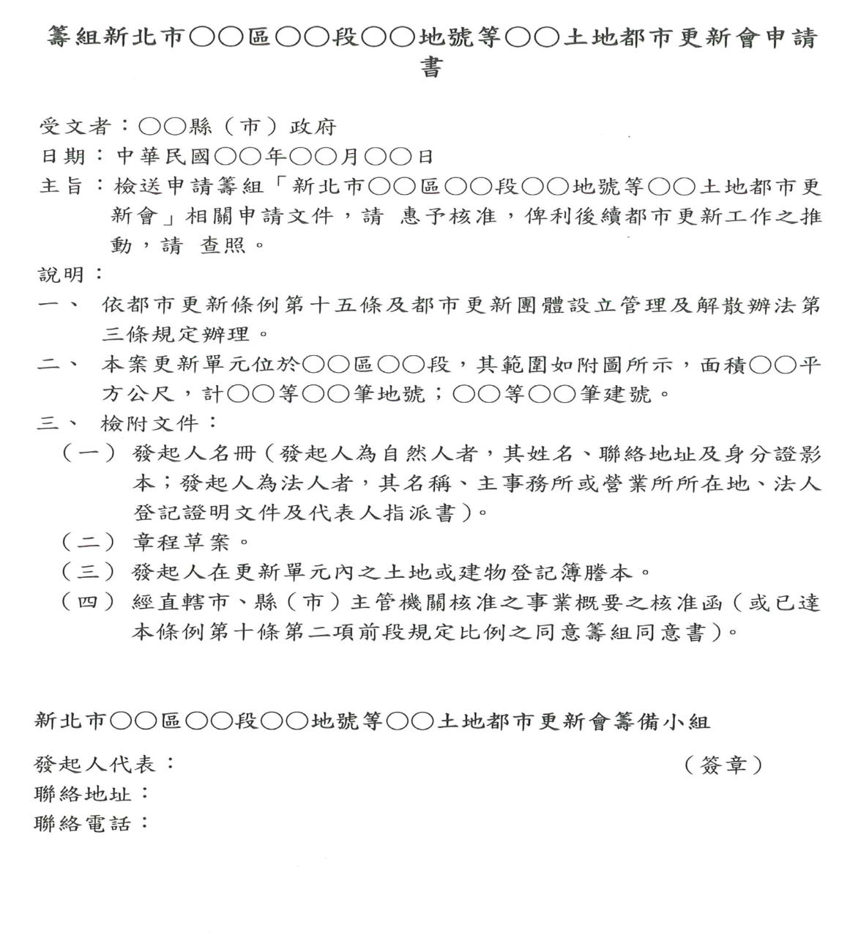
籌組更新會應檢附文件
一、籌組更新會申請書格式
都市更新事業之實施

Slide 7
籌組更新會應檢附文件
二、更新會發起人名冊及發起人身分證明格式
都市更新會發起人名冊
發起人身分證影本
編號 | 姓名 | 身分證字號 | 聯絡地址 | 連絡電話
編號 | 正面 | 反面

Slide 8
籌組更新會應檢附文件
三、更新會章程草案（共八章）
章名 |  | 內容
第一章 | 總則 | 說明章程之法源依據、都市更新會名稱、會址、更新單元之實施範圍及本會成立宗旨
第二章 | 會員 | 說明會員資格、資格變動及會員之權利與義務
第三章 | 理事與監事 | 說明理、監事人數及選任方式、任期、權責、解任等事項；理事長之任用、權責等事項
第四章 | 工作人員 | 說明都市更新會得聘任工作人員辦理會務及業務及聘任方式
第五章 | 會議 | 包括會員大會與理事會兩種，會議召開方式、權責、委託代理方式及會議紀錄處理方式
第六章 | 資產與會計 | 說明更新會之經費來源、會計處理程序、經費執行及審查等事項
第七章 | 解散 | 說明解散原因及清算工作程序
第八章 | 附則 | 說明章程之位階效力
可請參考內政部營建署都市更新作業手冊(97年修訂版)
網址:http://twur.cpami.gov.tw/reports/dl.aspx?MP=1&DLTYPE=1

Slide 9
籌組更新會應檢附文件
四、發起人在更新單元內之土地或建物登記簿謄本--
由發起人向地政事務所申請土地及建物登記謄本，地籍謄本有效期限以登記機關核發之日起3個月為限。
五-1、經直轄市、縣(市)主管機關核准之事業概要核准函--
籌組更新會之前，事業概要計畫經主管機關核准後，做為更新團體申請籌組文件之一。

Slide 10
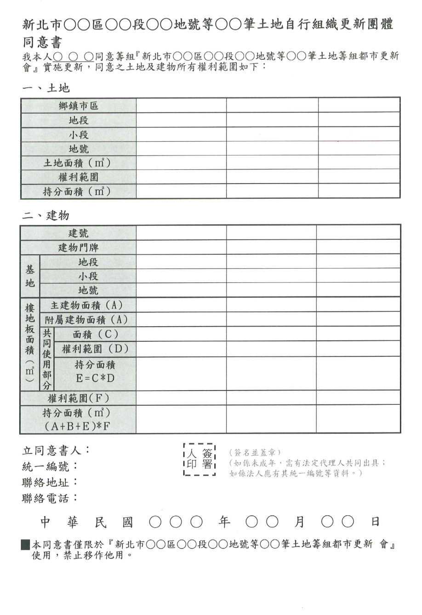
籌組更新會應檢附文件
五-2、已達都市更新條例第十條第二項前段規定比例之同意籌組同意書--
都市更新條例第十條第二項前段規定比例為更新單元內私有土地及私有合法建築物所有權人超過1/10，並其所有土地面積及合法建築物總樓地板面積均超過1/10。

Slide 11
核准更新會應檢附文件
申請核准立案更新會文件
申請書
都市更新會章程
會員名冊
理監事名冊
圖記印模
成立大會紀錄

Slide 12
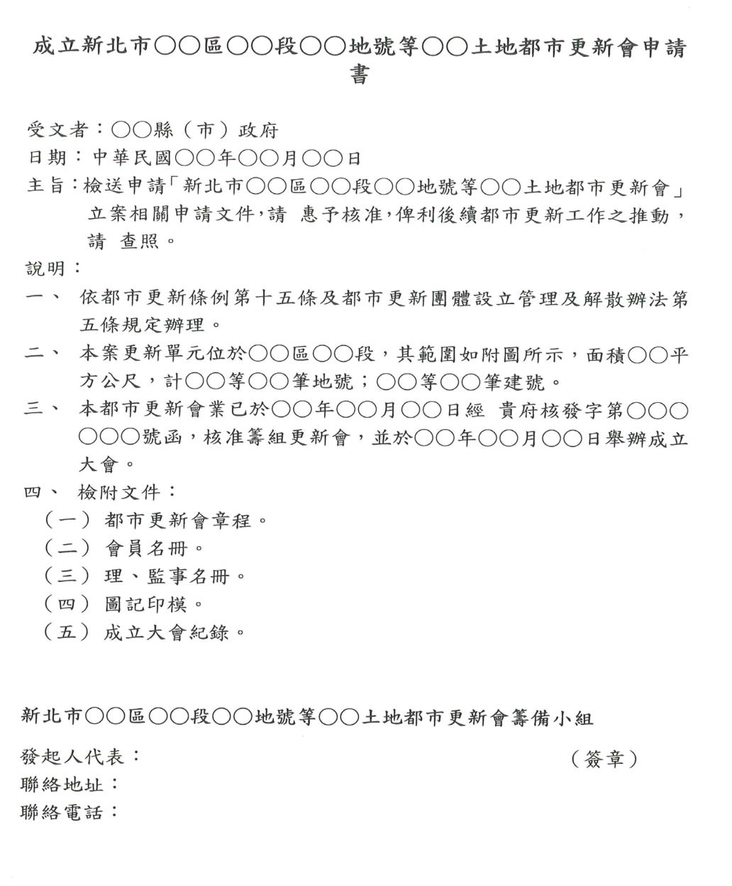
核准更新會應檢附文件
一、成立更新會申請書格式

Slide 13
核准更新會應檢附文件
二、更新會章程（共八章）
章名 |  | 內容
第一章 | 總則 | 說明章程之法原依據、都市更新會名稱、會址、更新單元之實施範圍及本會成立宗旨
第二章 | 會員 | 說明會員資格、資格變動及會員之權利與義務
第三章 | 理事及監事 | 說明理、監事人數及選任方式、任期、權責、解任等事項；理事長之任用、權責等事項
第四章 | 工作人員 | 說明都市更新會得聘任工作人員辦理會務及業務及聘任方式
第五章 | 會議 | 包括會員大會與理事會兩種，會議召開方式、權責、委託代理方式及會議紀錄處理方式
第六章 | 資產與會計 | 說明更新會之經費來源、會計處理程序、經費執行及審查等事項
第七章 | 解散 | 說明解散原因及清算工作程序
第八章 | 附則 | 說明章程之位階效力

Slide 14
核准更新會應檢附文件
三、都市更新會會員名冊
都市更新會會員名冊
編號 | 姓名 | 身分證字號 | 持有土地/建物＊ | 聯絡地址 | 連絡電話
＊指土地或建物於登記簿上所載標示部資料，包括土地地段、小段、地號及建物建號

Slide 15
核准更新會應檢附文件
四、理事、監事名冊
都市更新會理、監事名冊
職稱 | 姓名 | 身分證字號 | 聯絡地址 | 聯絡電話
理事長
常務理事
理事
理事
理事
候補理事
後補理事
監事

Slide 16
核准更新會應檢附文件
五、圖記印模
都市更新會印鑑證明書
都市更新會名稱
辦公地點
設立許可機關及年月日
理事長姓名
都 市 更 新 會 印 鑑 |  | 理 事 長 印 鑑

Slide 17
中央都市更新基金補助辦理自行實施更新辦法
中央優惠補助-重建
◎ 法令依據：「中央都市更新基金補助辦理自行實施更新辦法」
◎申請窗口：直轄市、縣(市)主管機關
◎申請補助對象：
（1）依都市更新條例第15條規定核准立案之更新團體。
（2）直轄市、縣(市)主管機關。
◎申請補助範圍：以重建方式實施者，補助擬定都市更新事業計畫有關費用。

Slide 18
中央都市更新基金補助辦理自行實施更新辦法
中央優惠補助-重建
◎優先補助原則：
（1）自籌款比例較高者。 （4）權利複雜程度較高者。
（2）住宅使用比例較高者。 （5）建築物使用年限較久者。
（3）實施規模較大者。 （6）位於重點再發展地區者。
◎補助類型及補助額度：
(一)以重建方式實施者補助上限500萬元
1.人數未達50人者（150萬元以下）
2.人數50人以上，未達100人者每增加1人， 再加計新臺幣一萬五千元
3.人數100人以上，每增加一人，再加計新 臺幣一萬元
(二)以重建方式撥付費用
1.簽訂契約(撥付補助金額20%)
2.更新團體立案(撥付補助金額5%或20萬)
3.公開展覽(撥付補助金額40%)
4.審議通過(撥付補助金額20%)
5.計畫核定(撥付剩餘補助金額)

Slide 19
新北市協助民間推動都更要點
新北市政府補助-重建
民眾自主更新可依「新北市協助民間推動都市更新補助要點」申請最高280萬元補助!
◎申請補助項目及金額上限：
◎申請補助範圍：依都市更新條例第10、11條劃定之都市更新單元，且以實施重建者為限。
◎申請補助對象：
(一)申請都市更新事業概要核准，且載明實施者為都市更新團體者。
(二)依都市更新條例第15條經核准設立之都市更新團體。
註：目前事業概要無法報核，俟後續法令修改完成後再行受理。
事業概要申請人
(地主)
事業概要 核定
且同意比超過30%
(30萬元)
籌組更新會
更新會 核准設立
(50萬元)
事業計畫 核定
(100萬元)
權利變換計畫 核定
(100萬元)

Slide 20
綜合討論

Slide 21
都市更新諮詢服務
新北市政府都市更新處
地址：(22066)新北市板橋區漢生東路266號2樓
聯絡電話：(02)2950-6206 分機：502~515
網址：http://www.uro.ntpc.gov.tw/
社團法人新北市都市更新學會
會址：新北市中和區中山路二段３０５號２樓之18
電話：(02)2243-0524 傳真：(02)2243-6141
網址： http://www.ntura.org.tw/
E-mail：ntura.aa@msa.hinet.net
★辦理都市更新過程如遭暴力介入，應即與警方聯繫。

